Slide 1



Một số giải pháp
chuyển đổi số
trong doanh nghiệp
Foxconn.AI
Nguyễn Tuấn Anh
2022
2022-05
Foxconn

Slide 2
01
GIỚI THIỆU
WELCOME – INTRODUCTION
Mục tiêu của lớp học
Class Objectives
02
CONTENTS
Giới thiệu tổng quan về mục tiêu buổi học
03
TỔNG QUAN VỀ CHUYỂN ĐỔI SỐ
OVERVIEW OF DIGITAL TRANSFORMATION
04
GIAO LƯU
DEMAND SURVEY

Slide 3
01
GIỚI THIỆU
WELCOME – INTRODUCTION
Giới thiệu giảng viên

Slide 4
Nguyen Tuan Anh (阮俊英, James)
Knowledge and experience
11ys , 2005-2015
AI engineer
17ys , 2005-now
AIoT
Embedded system
5ys, 2008-2012
Industrial
Equipment enginering
7 years,
2016-now
IoT
Software
Engineering
Web Design
5years ,
2008-2012
CEO
/CTO
7 years,
2008-2012
2015-2016
Graphic Design
Lecturer
5 years, 2018-now
Marketing
Strategy

Slide 5
02
Mục tiêu của lớp học
Class Objectives

Slide 6
Class Objectives
01
02
03
Một số giải pháp về chuyển đổi số
Sản suất thông minh và nhà máy thông minh
Big data
Đề xuất một số giải pháp chuyển đổi số cho bộ phận mình
Tìm hiểu về ứng dụng thông minh trong xưởng sản xuất
Tăng cường kiến thức về Big data và giải pháp trong nhà máy

Slide 7
Class Objectives
04
05
06
Ứng dụng Trí tuệ nhân tạo trong sản xuất thông minh
Kỹ thuật xử lý ảnh trong Xử lý công nghiệp
Deep Learning
Tìm hiểu về ứng dụng trí tuệ nhân tạo trong sản xuất thông minh
Tìm hiểu về kỹ thuật xử lý và phân tích ảnh
Tìm hiểu về các thuật toán Deep learning

Slide 8
Class Objectives
A
B
C
Khảo sát các bài toán phục vụ chuyển đổi số của các bộ phận
Hướng dẫn và dạy lập trình cho các thành viên theo các nhóm
Giao bài tập theo năng lực và kỹ năng cần cho học viên
Đề xuất các bài toán của bộ phận mình
Học kiến thức lập trình phục vụ công việc hàng ngày
Làm bài tập theo các nhiệm vụ được giao

Slide 9
03
Một số giải pháp về chuyển đổi số
Some solutions for digital transformation

Slide 10
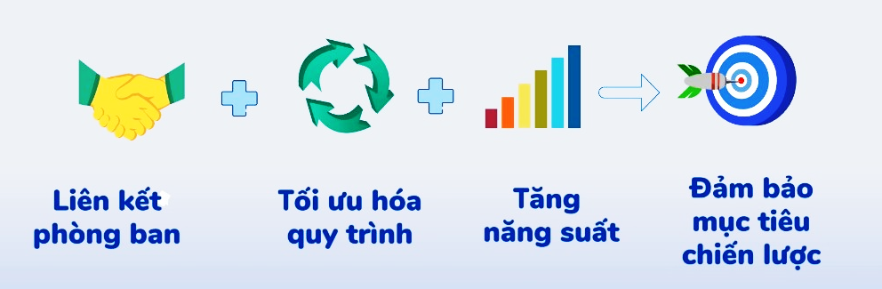
Hiểu rõ về chuyển đổi số

Slide 11
Giới thiệu về chuyển đổi số
Chuyển đổi số là gì?
Chuyển đổi số là quá trình thay đổi tổng thể và toàn diện của cá nhân, tổ chức về cách sống, cách làm việc và phương thức sản xuất dựa trên các công nghệ số.
Thay đổi từ doanh nghiệp truyền thống sang doanh nghiệp số bằng cách áp dụng công nghệ vào doanh nghiệp: AI, Big data, IoT, điện toán đám mây (Cloud),…
=> thay đổi phương thức điều hành, lãnh đạo, quản lý trong công ty

Slide 12
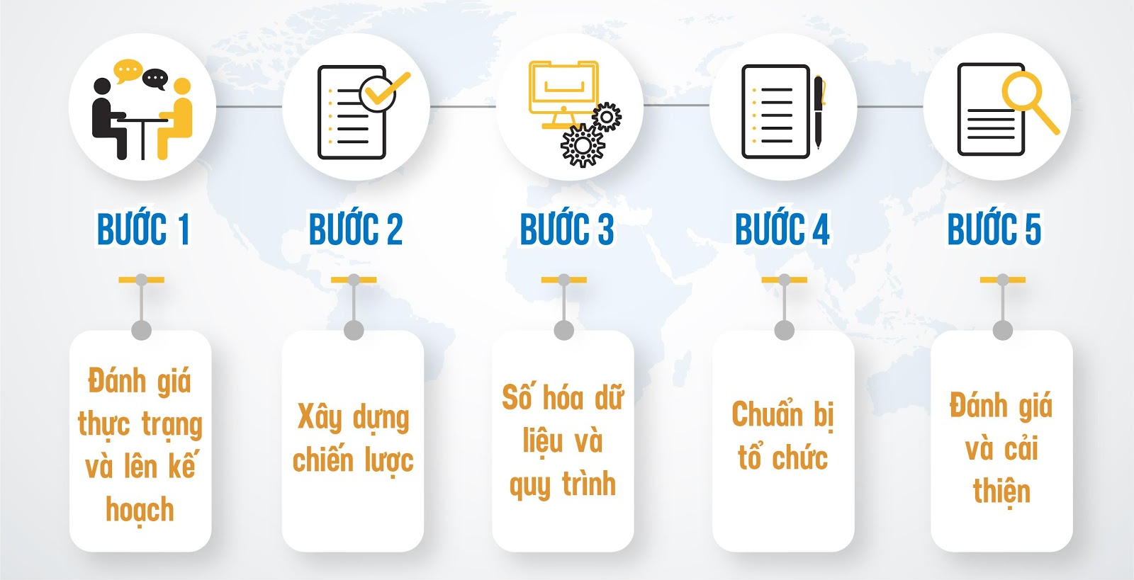
Quy trình chuyển đổi số

Slide 13
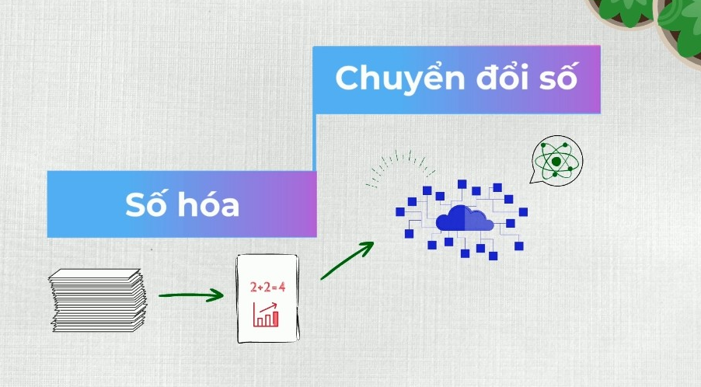
Giải pháp chuyển đổi số

Slide 14

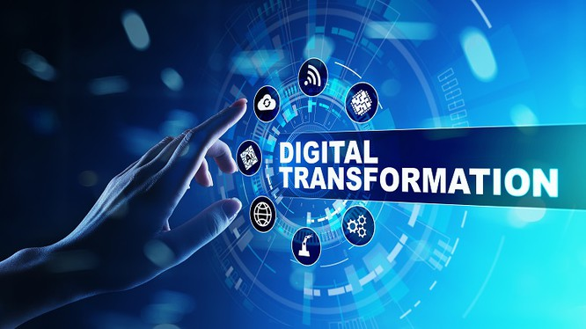
Các bước để chuyển đổi số
01
Lựa chọn đội ngũ tiên phong
02
Xây dựng văn hoá và chiến lược chuyển đổi số
03
Đánh giá lại các nguồn lực đang có
04
Xây dựng /
lựa chọn công nghệ

Slide 15
Các bước để chuyển đổi số
05
Triển khai phần mềm
Đầu tư và truyền thông nội bộ
06
Tổ chức họp đánh giá định kỳ
Khai thông các khó khan, khai thác các ưu, nhược điểm của các phần mềm
07
Đánh giá và tối ưu
Chỉ ra các nhiệm vụ cần làm, các quy trình cần tối ưu cho version mới
08
Xây dựng /
lựa chọn công nghệ

Slide 16
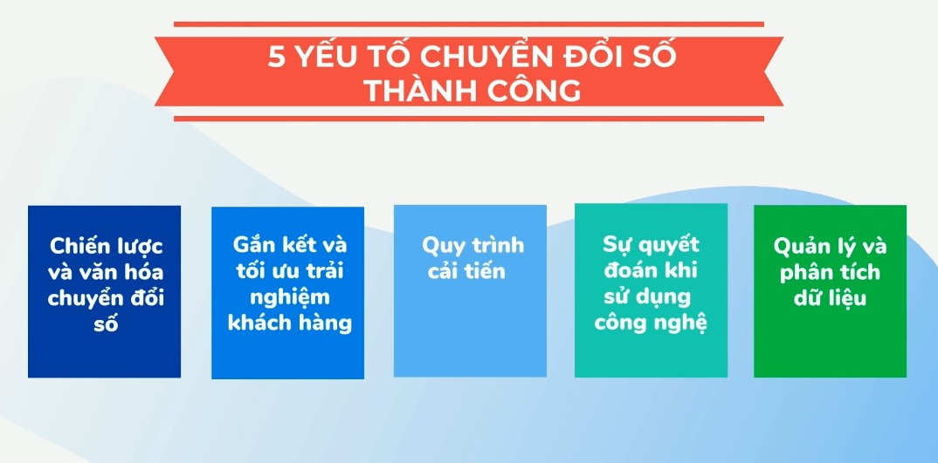
Các bước để chuyển đổi số

Slide 17
04
Giao lưu
khảo sát nhu cầu học viên
Exchange, survey needs

Slide 18
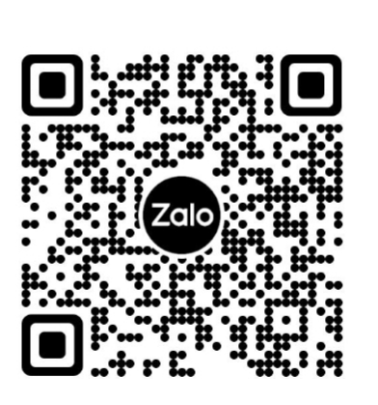
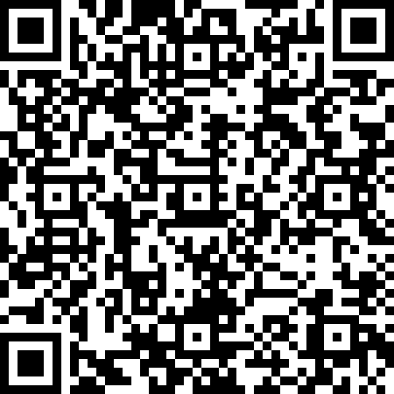
Nhóm zalo trao đổi sau buổi học
Form khảo sát thông tin học viên

Slide 19
05
Các ngôn ngữ lập trình phổ biến
Popular programming Languages

Slide 20
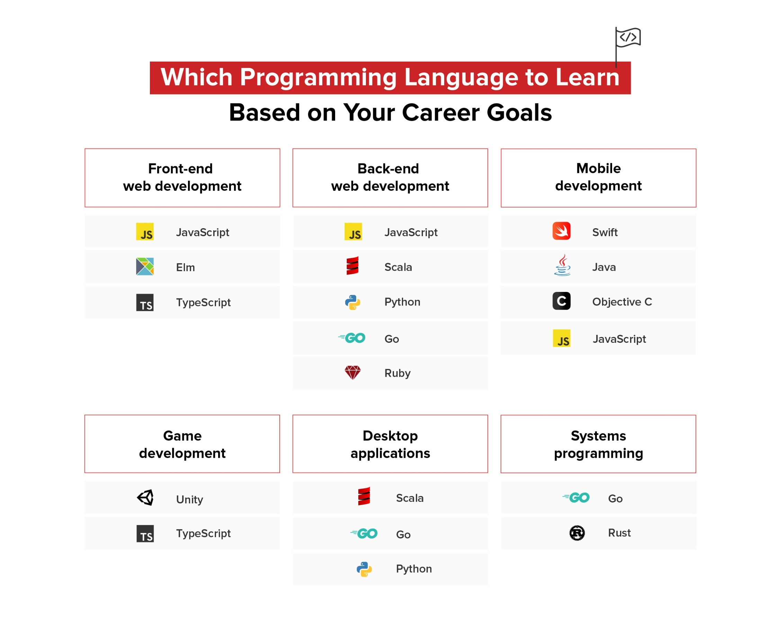

Slide 21
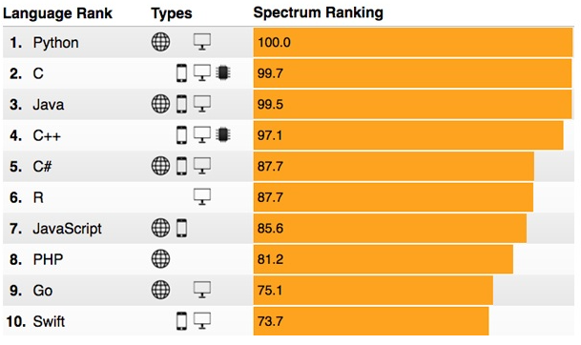
Most in Demand Programming Languages 2021
https://www.adellomo.com/post/most-in-demand-programming-languages-2021

Slide 22
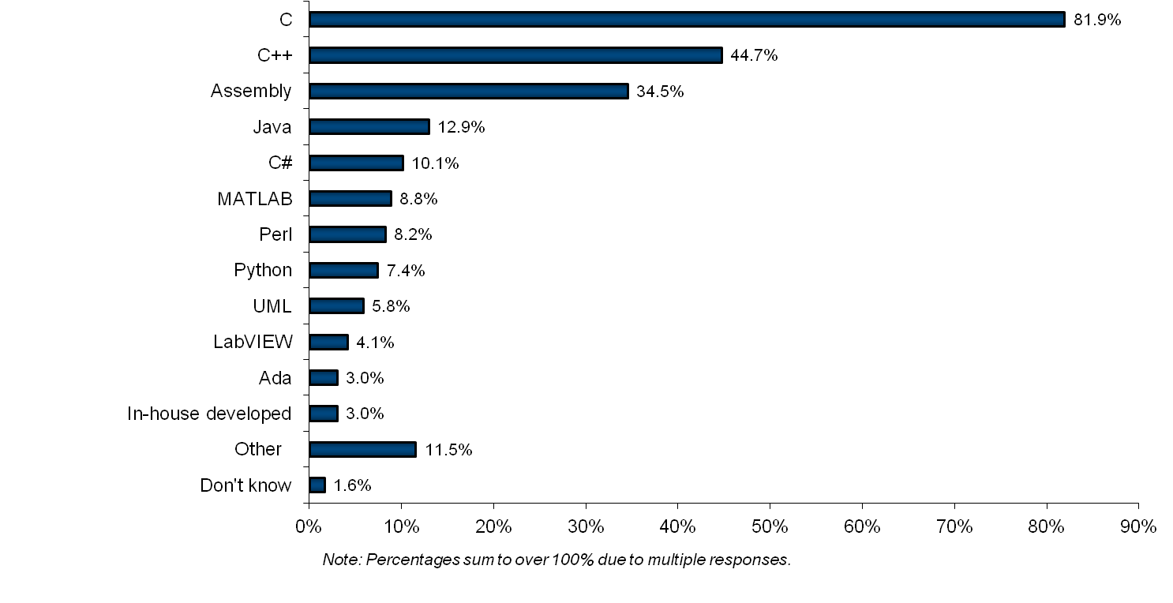
Top programing language for embedded system

Slide 23
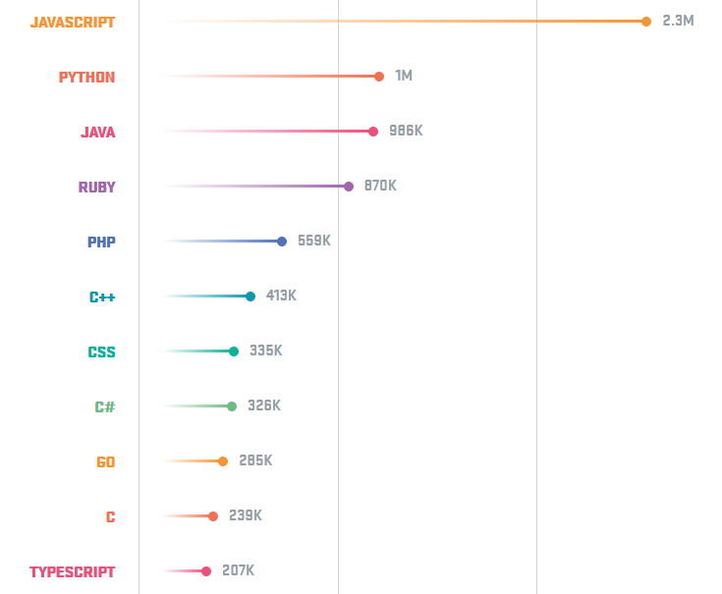
Best language stack to make a web app in 2020

Slide 24
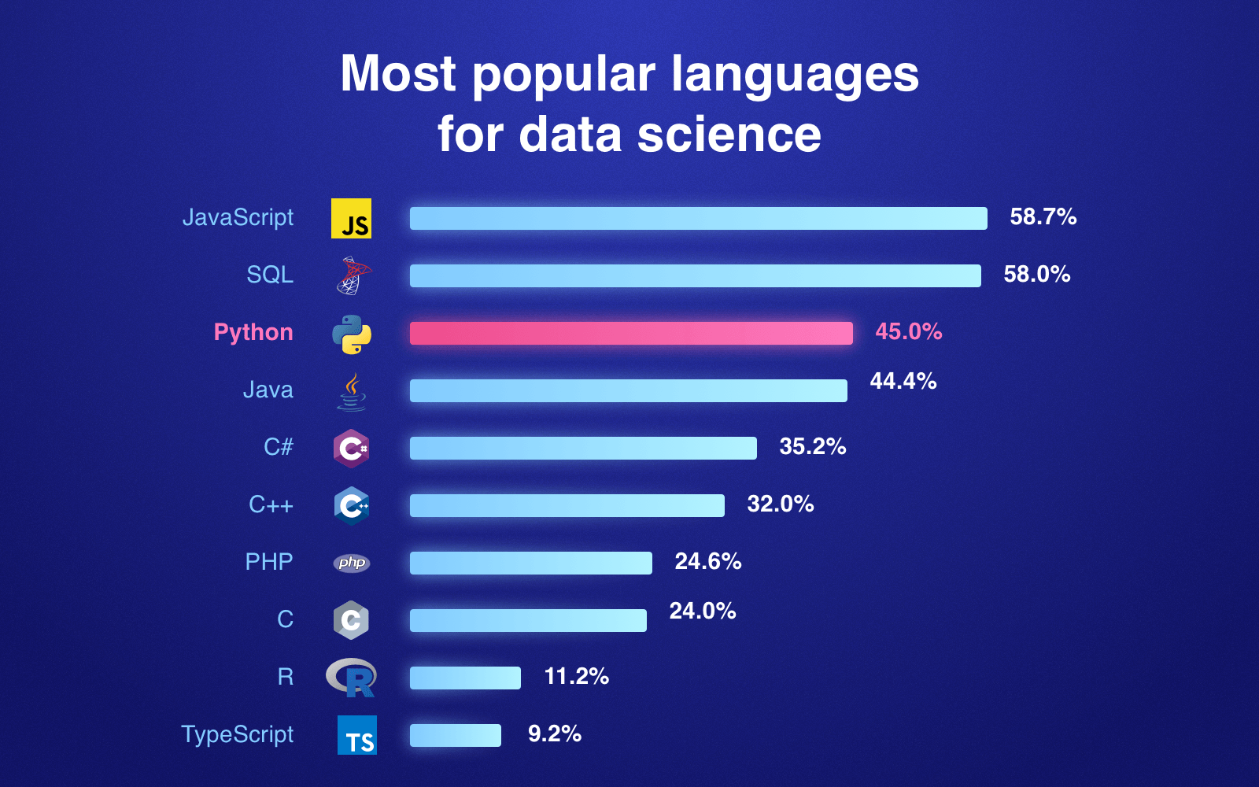

Slide 25
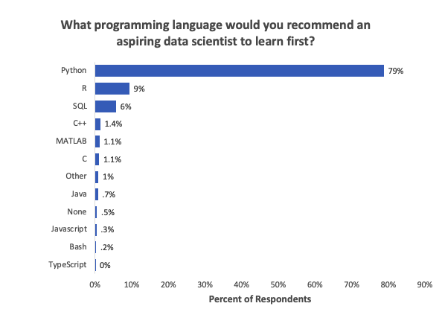

Slide 26
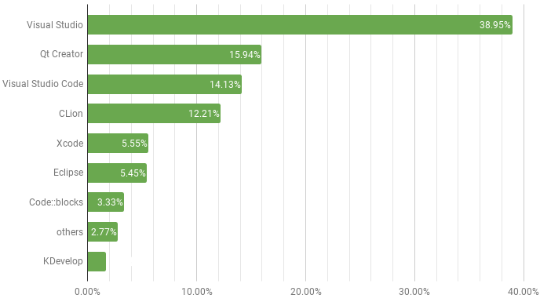
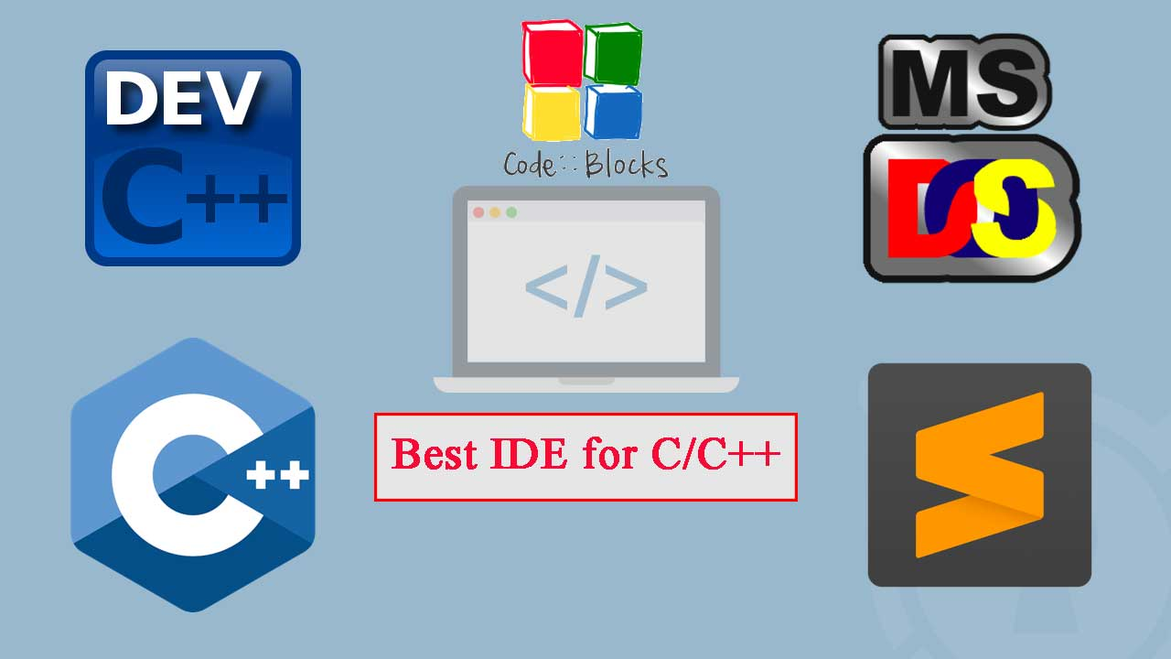
Most used C/C++ IDEs

Slide 27
Q&A
?

Slide 28
THANK YOU

